Slide 1
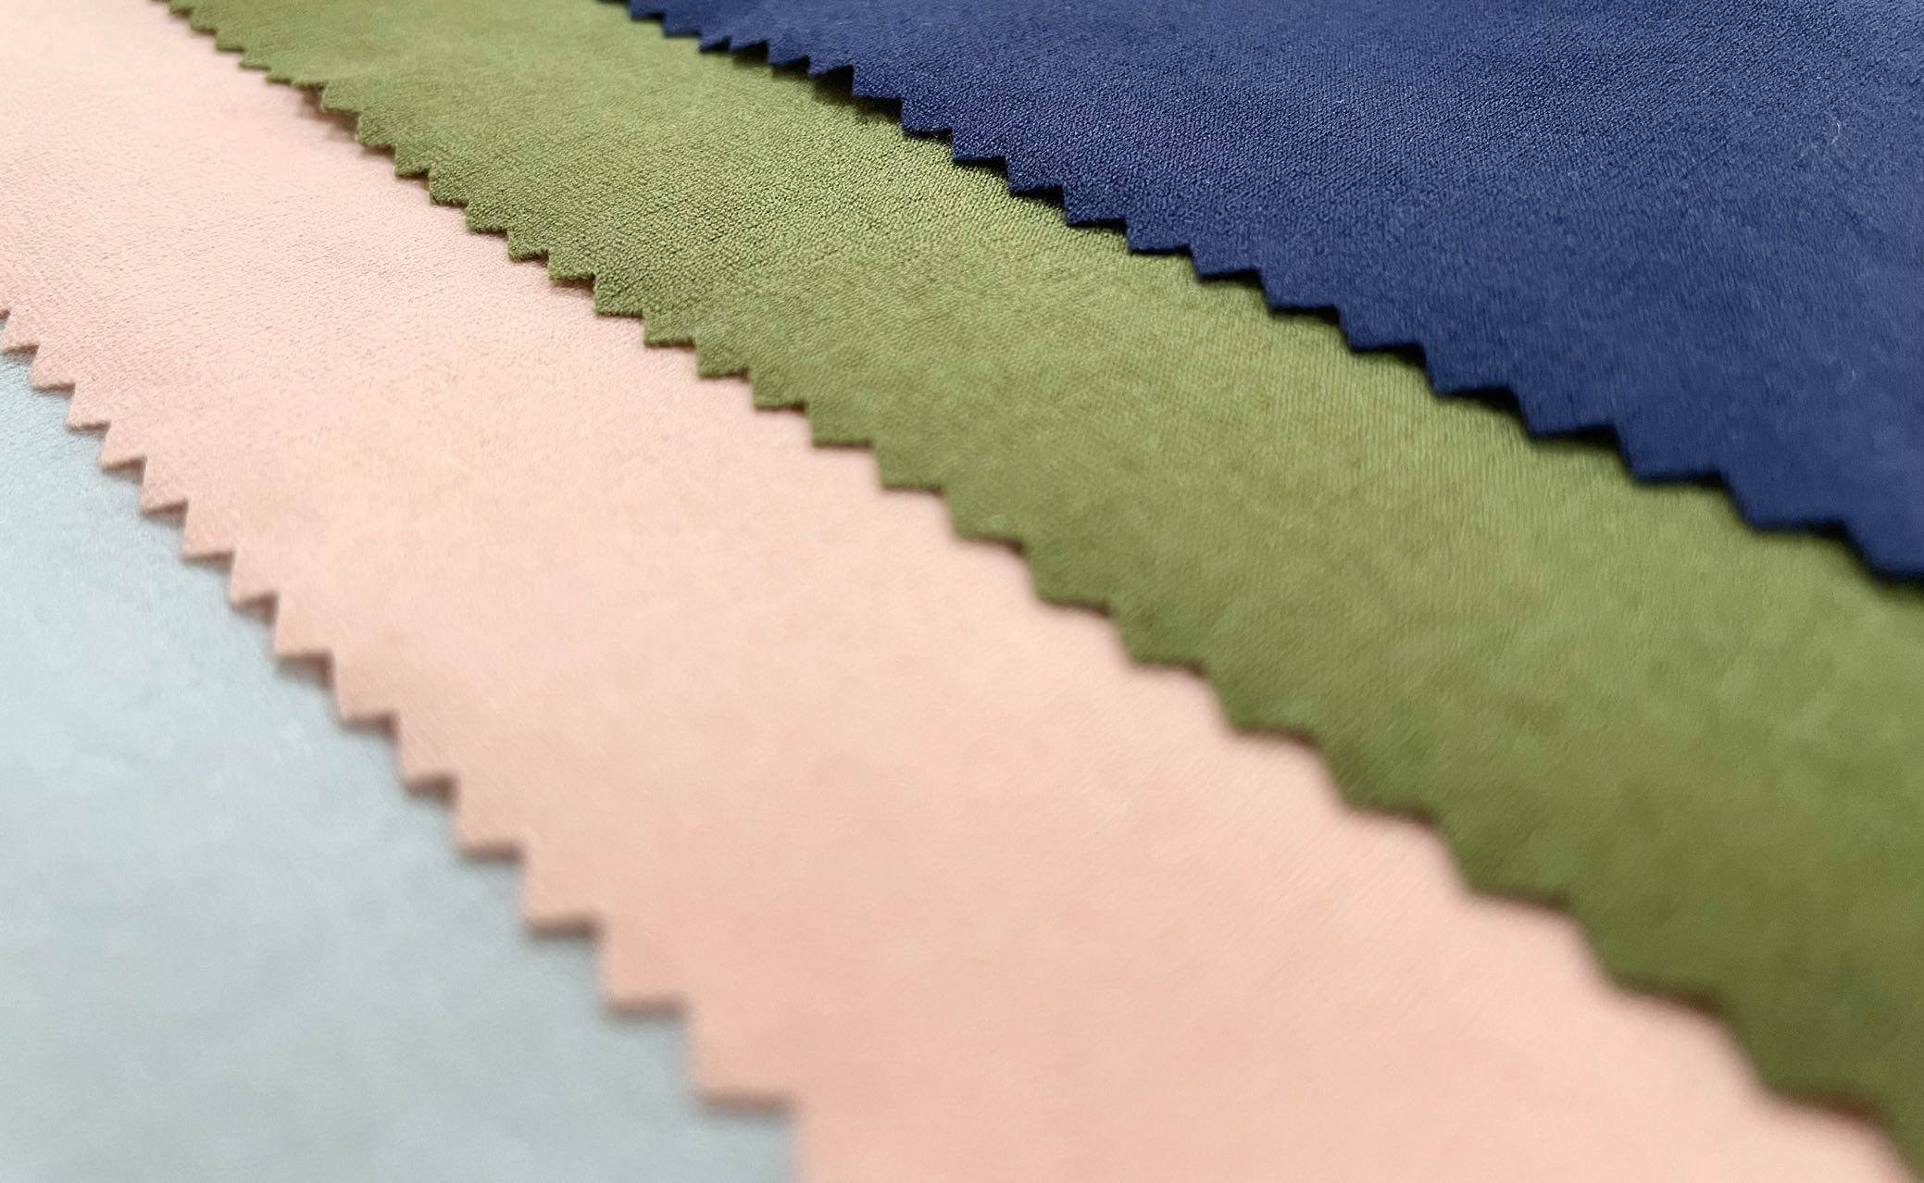
职业服面料推荐
—— POLO衫/ T恤面料
面料名称：柔肤弹面料
成 分：100%聚酯纤维
克 重：140GSM
功 能：抗紫外线、防起球、环保、弹力、抗皱、易洗快干
面料特点：
抗紫外线——UPF50+
抗起球优——5级最高品质
棉感蓬松——专利织造技术触感舒适
原料环保——Sorona玉米纤维
超弹回复，弹性好
抗变形，不起皱
易打理
快干

